Slide 1

第八章 离散模型
8.1 层次分析模型
8.2 循环比赛的名次
8.3 社会经济系统的冲量过程
8.4 公平的席位分配
8.5 存在公正的选举规则吗
8.6 价格指数

Slide 2

离散模型
离散模型：代数方程与差分方程（第6章）、整数规划（第4章）、图论、对策论、网络流、…
应用较广,是分析社会经济系统的有力工具.
只用到代数、集合及(少许)图论的知识.

Slide 3

8.1 层次分析模型
日常工作、生活中的决策问题.
背景
涉及经济、社会等方面的因素.
作比较判断时人的主观选择起相当大
的作用，各因素的重要性难以量化.
Saaty于20世纪70年代提出层次分析法
AHP (Analytic Hierarchy Process)
AHP——一种定性与定量相结合的、
系统化、层次化的分析方法

Slide 4
一. 层次分析法的基本步骤
例. 选择旅游地
如何在3个目的地中按照景色、费用、居住条件等因素选择.
目标层
O(选择旅游地)
C₁
景色
C₂
费用
C₃
居住
C₄
饮食
C₅
旅途
准则层
方案层
P₁
桂林
P₂
黄山
P₃
北戴河

Slide 5
“选择旅游地”思维过程的归纳
将决策问题分为3个层次：目标层O，准则层C，
方案层P；每层有若干元素， 各层元素间的关系
用相连的直线表示.
通过相互比较确定各准则对目标的权重，及各方
案对每一准则的权重.
将上述两组权重进行综合，确定各方案对目标的
权重.
层次分析法将定性分析与定量分析结合起来完成以上步骤，给出决策问题的定量结果.

Slide 6
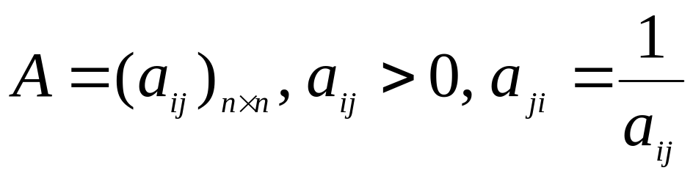
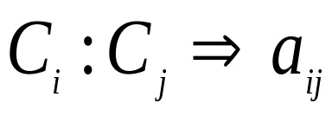
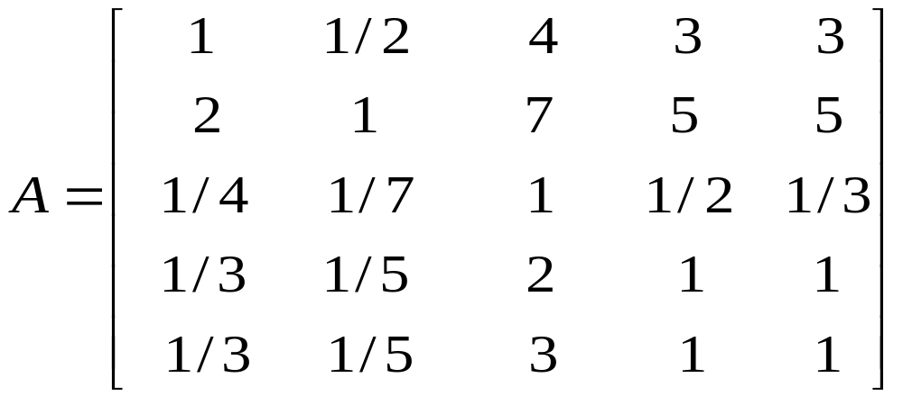
层次分析法的基本步骤
成对比较阵和权向量
元素之间两两对比，对比采用相对尺度
设要比较各准则C₁,C₂,…,C_{n}对目标O的重要性
选择旅游地
A~成对比较阵
A是正互反阵
要由A确定C₁,…,C_{n}对O的权向量

Slide 7
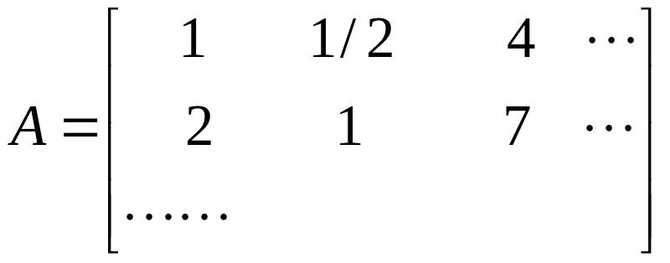
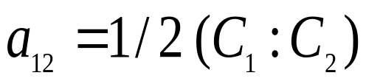
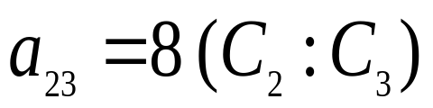
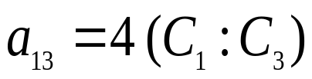
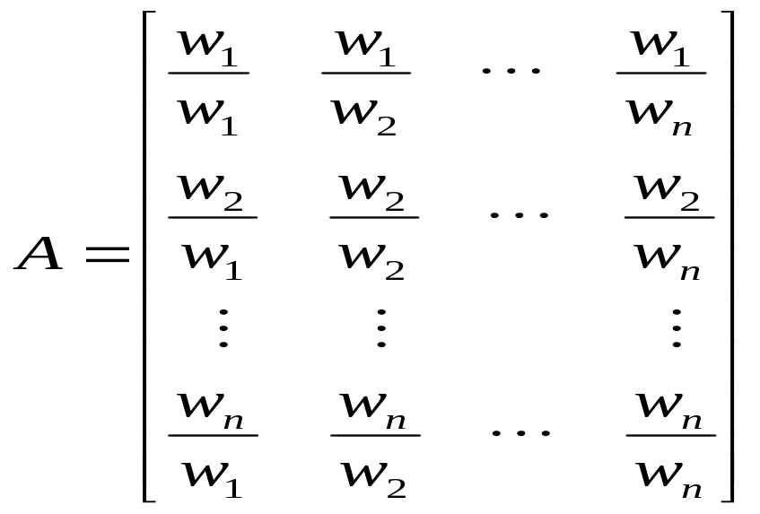

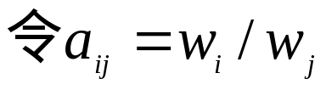
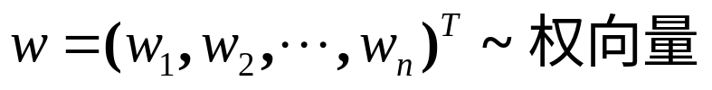
成对比较阵和权向量
成对比较的不一致情况
一致比较
不一致
允许不一致，但要确定不一致的允许范围
考察完全一致的情况

Slide 8
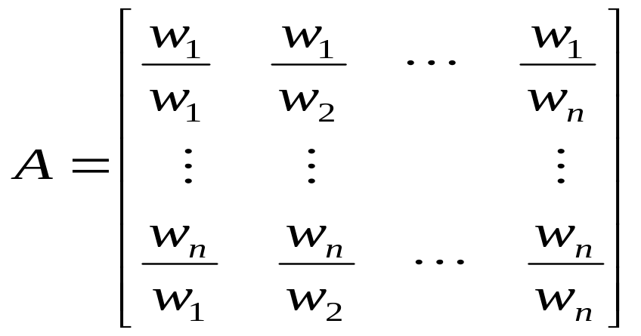
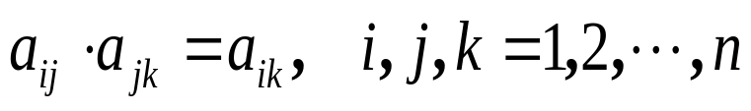
成对比较阵和权向量
成对比较完全一致的情况
满足
的正互反阵A称一致阵，如
A的秩为1，A的唯一非零特征根为n
一致阵性质
A的任一列向量是对应于n 的特征向量
A的归一化特征向量可作为权向量
对于不一致(但在允许范围内)的成对比较阵A,建议用对应于最大特征根λ 的特征向量作为权向量w ，即
Aw
=
λ
w

Slide 9
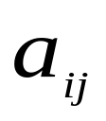
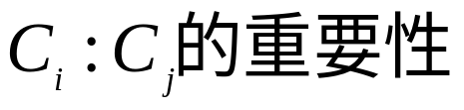
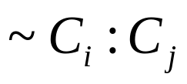
成对比较阵和权向量
Saaty等人提出1~9尺度——a_{ij} 取值1,2,…9及其互反数1,1/2, ,…,1/9
比较尺度a_{ij}
便于定性到定量的转化：
尺度 1 3 5 7 9
2 4 6 8
相同 稍强 强 明显强 绝对强
a_{ij} = 1,1/2, ,…,1/9
的重要性与上面相反
心理学家认为成对比较的因素不宜超过9个.
用1~3,1~5,…,1~17,…,1^{p}~9^{p} (p=2,3,4,5), d+0.1~d+0.9 (d=1,2,3,4)等27种比较尺度对若干实例构造成对比较阵，算出权向量，与实际对比发现， 1~9尺度较优.

Slide 10
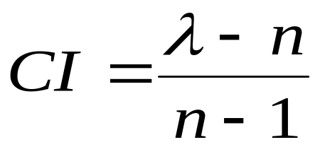
一致性检验
对A确定不一致的允许范围
已知：n 阶一致阵的唯一非零特征根为n
可证：n 阶正互反阵最大特征根λ ≥n, 且λ =n时为一致阵
定义一致性指标:
CI 越大，不一致越严重
为衡量CI 的大小，引入随机一致性指标 RI——随机模拟得到a_{ij} , 形成A，计算CI 即得RI.
Saaty的结果如下
n
1
2
3
4
5
6
7
8
9
10
11
RI
0
0
0.58
0.90
1.12
1.24
1.32
1.41
1.45
1.49
1.51
定义一致性比率CR = CI/RI
当CR<0.1时通过一致性检验

Slide 11
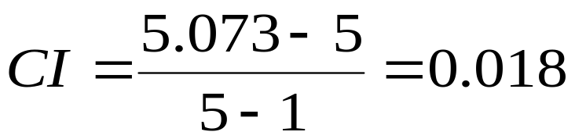
“选择旅游地”中准则层对目标的权向量及一致性检验
准则层对目标的成对比较阵
最大特征根λ=5.073
权向量(特征向量)w =(0.263,0.475,0.055,0.090,0.110)^{T}
一致性指标
随机一致性指标 RI=1.12 (查表)
通过一致性检验!
一致性比率CR=0.018/1.12=0.016<0.1

Slide 12
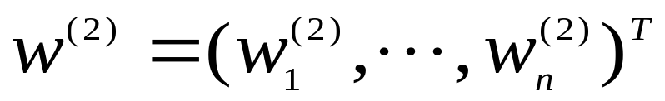
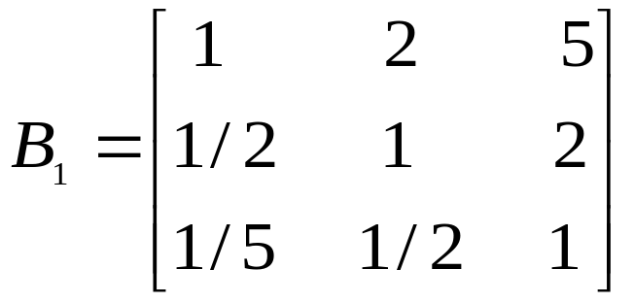
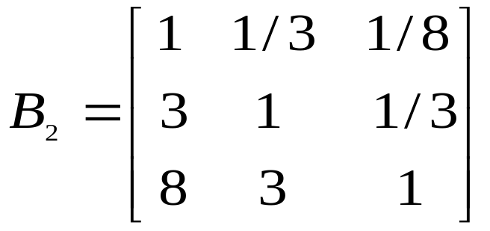
记第2层（准则）对第1层（目标）的权向量为
组合权向量
同样求第3层(方案)对第2层每一元素(准则)的权向量
方案层对C₁(景色)的成对比较阵
方案层对C₂(费用)的成对比较阵
…C_{n}
…B_{n}
最大特征根 λ₁ λ₂ … λ_{n}
权向量 w₁⁽³⁾ w₂⁽³⁾ … w_{n}⁽³⁾

Slide 13
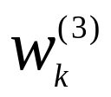
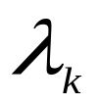

组合权向量
第3层对第2层的计算结果
k
1
2
3
4
5
w⁽²⁾ 0.2630.4750.0550.0900.110
0.595
0.082
0.429
0.633
0.166
0.277
0.236
0.429
0.193
0.166
0.129
0.682
0.142
0.175
0.668
3.005
3.002
3
3.009
3
0.003
0.001
0
0.005
0
RI=0.58 (n=3), CI_{k} 均可通过一致性检验
方案P₁对目标的组合权重为0.595×0.263+ …=0.300
方案层对目标的组合权向量为 (0.300, 0.246, 0.456)^{T}

Slide 14
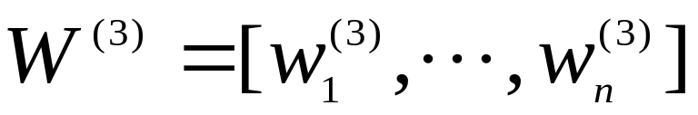
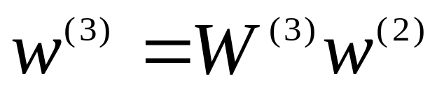
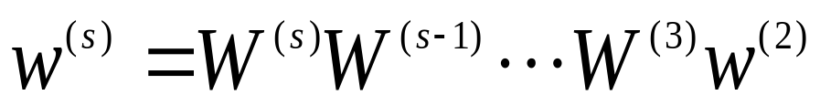
组合
权向量
第2层对第1层的权向量
第1层O
第2层C₁,…,C_{n}
第3层对第2层各元素的权向量
第3层P₁, …,P_{m}
构造矩阵
则第3层对第1层的组合权向量
第s层对第1层的组合权向量
其中W^{(p)}是由第p层对第p-1层权向量组成的矩阵

Slide 15
层次分析法的基本步骤
1）建立层次分析结构模型
深入分析实际问题，将有关因素自上而下分层（目标—准则或指标—方案或对象），上层受下层影响，而层内各因素基本上相对独立.
2）构造成对比较阵
用成对比较法和1~9尺度，构造各层对上一层每一因素的成对比较阵.
3）计算权向量并作一致性检验
对每一成对比较阵计算最大特征根和特征向量，作一致性检验，若通过，则特征向量为权向量.
4）计算组合权向量（作组合一致性检验*）
组合权向量可作为决策的定量依据.

Slide 16
二. 层次分析法的广泛应用
应用领域：经济计划和管理，能源政策和分配，
人才选拔和评价，生产决策，交通运输，科研选
题，产业结构，教育，医疗，环境，军事等.
处理问题类型：决策、评价、分析、预测等.
建立层次分析结构模型是关键一步，要有主要决
策层参与.
构造成对比较阵是数量依据，应由经验丰富、判
断力强的专家给出.

Slide 17
广泛应用
国家综合实力
例1 国家实力分析
国民
收入
军事
力量
科技
水平
社会
稳定
对外
贸易
美、俄、中、日、德等大国
例2 工作选择
工作选择
贡献
收入
发展
声誉
关系
位置
供选择的岗位

Slide 18
广泛应用
（1）过河效益层次结构
过河的效益
A
例3 横渡江河、海峡方案的抉择
经济效益
B₁
社会效益
B₂
环境效益
B₃
节省时间C₁
收入C₂
岸间商业C₃
当地商业C₄
建筑就业C₅
安全可靠C₆
交往沟通C₇
自豪感C₈
舒适C₉
进出方便C₁₀
美化C₁₁
桥梁
D₁
隧道
D₂
渡船
D₃

Slide 19
广泛应用
（2）过河代价层次结构
过河的代价
A
例3 横渡江河、海峡方案的抉择
经济代价
B₁
社会代价
B₂
环境代价
B₃
投入资金C₁
操作维护C₂
冲击渡船业C₃
冲击生活方式C₄
交通拥挤C₅
居民搬迁C₆
汽车排放物C₇
对水的污染C₈
对生态的破坏C₉
桥梁
D₁
隧道
D₂
渡船
D₂

Slide 20
广泛应用
科技成果评价
例4 科技成果的综合评价
效益C₁
水平C₂
规模C₃
直接
经济
效益
C₁₁
间接
经济
效益
C₁₂
社会
效益
C₁₃
学识
水平
C₂₁
学术
创新
C₂₂
技术
水平
C₂₃
技术
创新
C₂₄
待评价的科技成果

Slide 21
三. 层次分析法的若干问题
正互反阵的最大特征根是否为正数？特征向量
是否为正向量？一致性指标能否反映正互反阵
接近一致阵的程度？
怎样简化计算正互反阵的最大特征根和特征向量？
为什么用特征向量作为权向量？
当层次结构不完全或成对比较阵有空缺时怎样用
层次分析法？

Slide 22
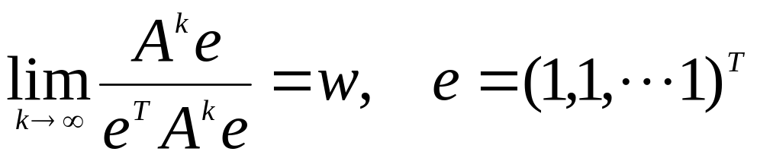
1. 正互反阵的最大特征根和特征向量的性质
定理1 正矩阵A 的最大特征根λ是正单根，对应正特征向量w，且
正互反阵的最大特征根是正数，特征向量是正向量。
定理2 n阶正互反阵A的最大特征根λ ≥n , λ= n是A为一致阵的充要条件。
一致性指标 定义合理

Slide 23
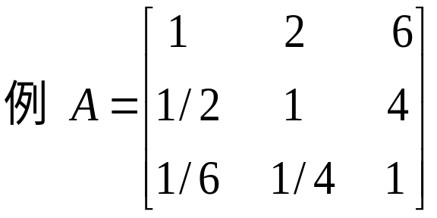
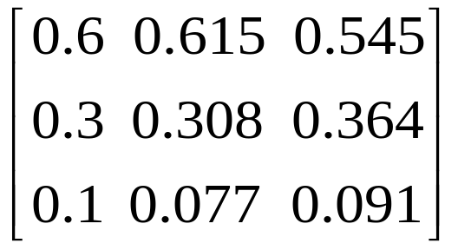
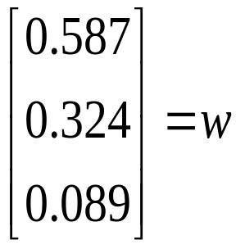
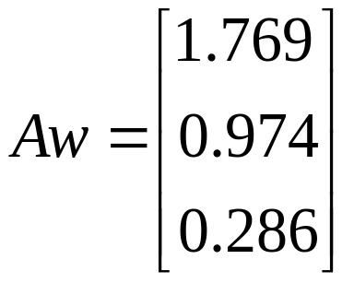

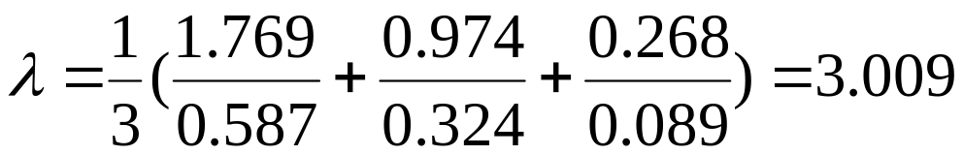
2. 正互反阵最大特征根和特征向量的简化计算
精确计算复杂且不必要.
简化计算的思路——一致阵的任一列向量都是
特征向量，一致性尚好的正互反阵的列向量都
应近似特征向量，可取其某种意义下的平均.
和法——取列向量的算术平均
列向量归一化
算术平均
精确结果: w=(0.588,0.322,0.090)^{T}, λ=3.010

Slide 24
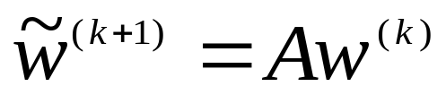
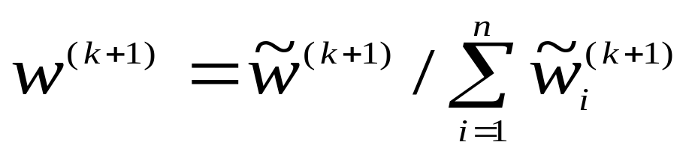
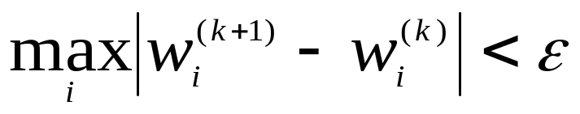
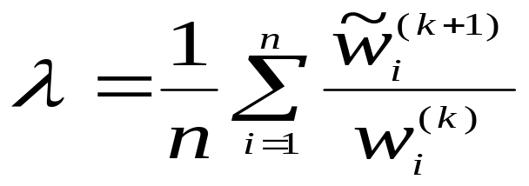
简化计算
根法——取列向量的几何平均
幂法——迭代算法
1）任取初始向量w⁽⁰⁾, k:=0，设置精度ε
2) 计算
3）归一化
4）若 ，停止；否则，k:=k+1, 转2
5) 计算

Slide 25
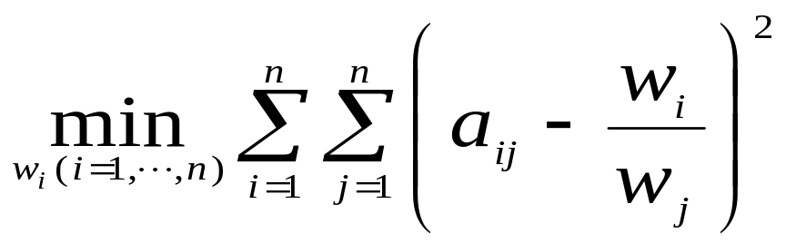
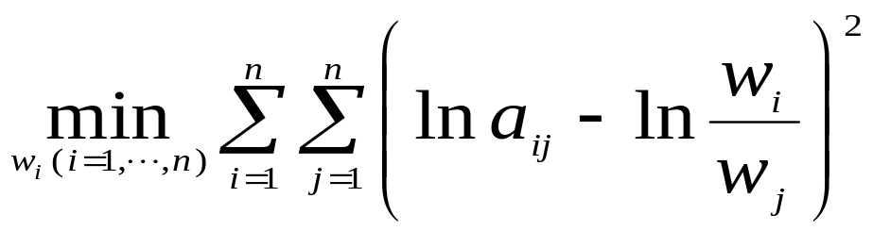
3. 为什么特征向量作为权向量
问题
一致阵A, 权向量w=(w₁,…,w_{n})^{T}, a_{ij}=w_{i}/w_{j}
A不一致, 应选权向量w使w_{i}/w_{j}与 a_{ij}相差尽量小（对所有i,j)
用拟合方法确定w
非线性
最小二乘
线性化——
对数最小二乘
结果与根法相同

Slide 26
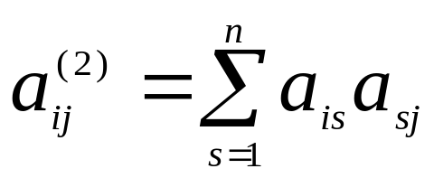
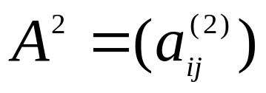
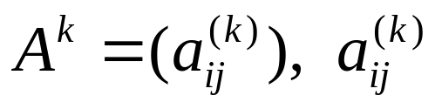
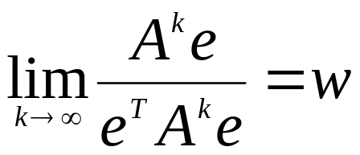
多步累积效应
按不同准则确定的权向量不同，
选特征向量为权向量的优点：
成对比较
C_{i}:C_{j} (直接比较）
a_{ij} ~ 1步比较的强度
a_{ij}⁽²⁾ ~ 2步比较的强度
a_{is}a_{sj}~ C_{i}通过C_{s} 与C_{j}的比较
更能反映C_{i}对C_{j} 的强度
～ k步比较强度，反映多步比较效应
当k足够大, A^{k}第i行元素反映C_{i}的权重
求A^{k}的行和
定理1
特征向量体现多步累积效应

Slide 27
4.不完全层次结构中组合权向量的计算
完全层次结构：上层每一元素与下层所有元素相关联
不完全层次结构
例: 评价教师贡献的层次结构
设已知第2层对第1层权向量 w⁽²⁾ =(w₁⁽²⁾,w₂⁽²⁾)^{T}
贡献O
教学C₁
科研C₂
及第3层对第2层权向量w₁⁽³⁾ =(w₁₁⁽³⁾,w₁₂⁽³⁾,w₁₃⁽³⁾,0)^{T}
w₂⁽³⁾ =(0,0,w₂₃⁽³⁾,w₂₄⁽³)^{T}
P₁
P₂
P₃
P₄
P₁,P₂只作教学, P₄只作科研, P₃兼作教学、科研。
讨论由w⁽²⁾,W⁽³⁾=(w₁⁽³⁾, w₂⁽³⁾)计算第3层对第1层权向量w^{(3）}的方法.
C₁,C₂支配元素的数目不等

Slide 28
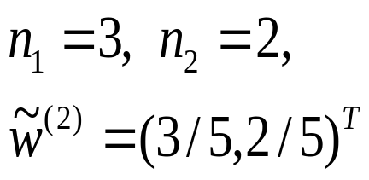
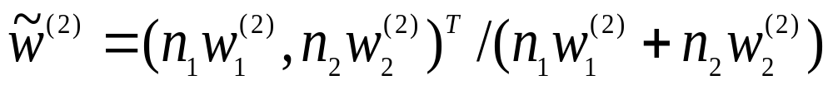

考察一个特例：
C₁,C₂重要性相同
w⁽²⁾=(1/2,1/2^{)T}
P₁~P₄能力相同
w₁⁽³⁾=(1/3,1/3,1/3,0)^{T},w₂⁽³⁾=(0,0,1/2,1/2)^{T}
公正的评价应为： P₁:P₂:P₃:P₄=1:1:2:1
不考虑支配元素数目不等的影响
仍用 计算
w⁽³⁾=(1/6,1/6,5/12,1/4)^{T}
支配元素越多权重越大
教学、科研任务由上级安排
用支配元素数目n₁,n₂对w⁽²⁾加权修正
再用 计算
w⁽³⁾=(1/5,1/5,2/5,1/5)^{T}
支配元素越多权重越小
教学、科研靠个人积极性

Slide 29

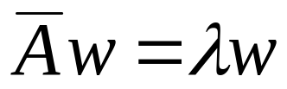
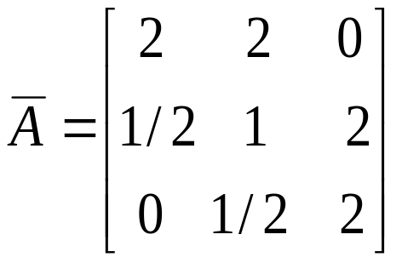
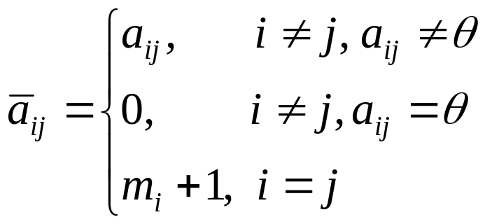
5. 残缺成对比较阵的处理
θ
⎡
1
2
w
/
w
⎤
⎡
1
2
⎤
1
3
⎢
⎥
例
⎢
⎥
C
=
1
/
2
1
2
A
=
1
/
2
1
2
⎢
⎥
⎢
⎥
辅助矩阵
⎢
w
/
w
1
/
2
1
⎥
⎢
θ
1
/
2
1
⎥
⎣
⎦
⎣
⎦
3
1
θ为残缺元素
m_{i}~A第i 行中θ 的个数

Slide 30
6. 更复杂的层次结构
递阶层次结构：层内各元素独立，无相互影响和
支配；层间自上而下、逐层传递，无反馈和循环.
更复杂的层次结构：层内各元素间存在相互影响
或支配；层间存在反馈或循环.
例
汽车行驶性能
刹车
转向
运行
加速性能
制动
方向盘
底盘
发动机
车轮
减震装置
汽车1
汽车2
……
汽车n

Slide 31
层次分析法的优点
系统性——将对象视作系统，按照分解、比较、
判断、综合的思维方式进行决策——系统分析（与机理分析、测试分析并列）；
实用性——定性与定量相结合，能处理传统的
优化方法不能解决的问题；
简洁性——计算简便，结果明确，便于决策者
直接了解和掌握.
层次分析法的局限
囿旧——只能从原方案中选优，不能产生新方案；
粗略——定性化为定量，结果粗糙；
主观——主观因素作用大，结果可能难以服人.

Slide 32
8.2 循环比赛的名次
6支球队比赛结果
n支球队循环赛，每场比赛
只计胜负，没有平局.
1
2
根据比赛结果排出各队名次.
6
3
方法1. 寻找按箭头方向通过全部顶点的路径.
5
4
312456
146325
……
无法排名
方法2. 计算得分：
1队胜4场，
2, 3队各胜3场，
4, 5队各胜2场，
6队胜1场.
2, 3队 , 4, 5队无法排名!
3→2，4 →5
排名 132456 合理吗?

Slide 33

循环比赛的结果——竞赛图
竞赛图~每对顶点间都有边相连的有向图
2
2
3个顶点的竞赛图
1
3
1
3
(1)
(2)
名次
{1，2，3}
{(1,2,3)}并列
4个顶点的竞赛图
1
1
1
1
2
2
2
2
4
3
4
3
4
3
4
3
(1)
(2)
(3)
(4)
名次
{1, 2, 3, 4}
{2,(1,3,4)}
{(1,3,4), 2}
{(1,2),(3,4)}
{1, 2, 3, 4}?

Slide 34
4个顶点的竞赛图
1
1
1
1
2
2
2
2
4
3
4
3
4
3
4
3
(1)
(2)
(3)
(4)
竞赛图的3种形式
具有唯一的完全路径，如(1)；
双向连通图——任一对顶点存在两条
有向路径相互连通，如(4)；
其他，如(2)， (3) .
竞赛图的性质
必存在完全路径；
若存在唯一的完全路径，则由它确定的顶
点顺序与按得分排列的顺序一致，如(1) .

Slide 35
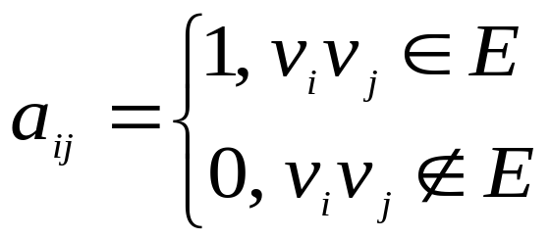
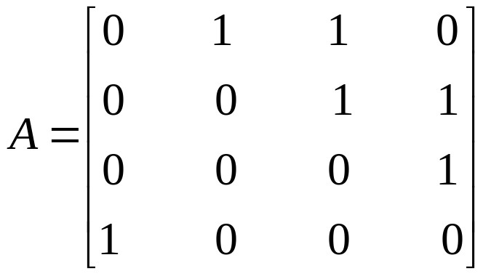
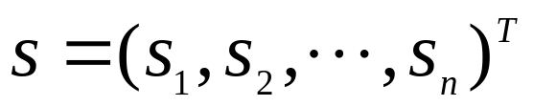
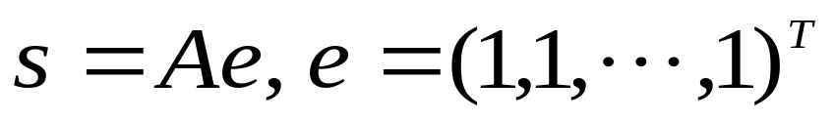



1
双向连通竞赛图G=(V,E)的名次排序
2
邻接矩阵
4
3
(4)
得分向量

Slide 36


双向连通竞赛图的名次排序
对于n(>3)个顶点的双向连通竞赛图，存在
正整数r，使邻接矩阵A 满足A^{r} >0，A称素阵.
素阵A的最大特征根为正单
根λ，对应正特征向量s，且
A
k
e
lim
=
s
λ
k
k
→
∞
用s排名
1
2
4
3
(4)
排名为{1，2，4，3}
{1, 2, 3, 4}?

Slide 37





6支球队比赛结果
1
2
6
3
5
4
1:4分; 2,3:3分; 4,5:2分; 6:1分.
3→2, 4 →5
排名 132456?
排名次序为{1，3， 2，5，4，6}

Slide 38

8.3 社会经济系统的冲量过程
v₂
v₄
例 能源利用系统的预测
-
-
-
+
v₁—能源利用量, v₂—能源价格,
v₃—能源生产率, v₄—环境质量,
v₅—工业产值, v₆—就业机会,
v₇—人口总数.
-
v₃
v₇
+
v₁
+
+
+
+
v₅
+
v₆
系统的元素——图的顶点
带符号的有向图
元素间的直接影响——有方向的弧
正面影响——弧旁的+号；负面影响——弧旁的–号
符号＋、－ ～ 客观规律；方针政策

Slide 39


带符号有向图G₁=(V,E)的邻接矩阵A
V~顶点集 , E~弧集
v₂
v₄
-
-
-
+
-
v₃
v₇
+
v₁
+
+
+
+
v₅
+
v₆
带符号的有向图G₁
+
v_{i}
-
v_{j}
某时段v_{i} 增加导致下时段v_{j} 增加(减少)
定性模型

Slide 40



加权有向图G₂及其邻接矩阵W
v₂
v₄
-0.7
-2
-2
0.3
-0.5
某时段v_{i} 增加1单位导致下时段v_{j} 增加w_{ij}单位
v₃
v₇
v₁
0.8
1.5
1.2
1
1
v₅
v₆
1.5
加权有向图G₂
定量模型

Slide 41




冲量过程（Pulse Process)
研究由某元素v_{i}变化引起的系统的演变过程
v_{i}(t) ~ v_{i}在时段t 的值； p_{i}(t) ~ v_{i}在时段t 的改变量(冲量)
冲量过程模型
或

Slide 42


















能源利用系统的预测
简单冲量过程——初始冲量p(0)中
某个分量为1，其余为0的冲量过程.
设
若开始时能源利用量有突然增加，预测系统的演变.
能源利用系统的 p(t)和v(t)
0
1
0
0
0
0
0
0
1
0
0
0
0
0
0
0
0
-1
1
-1
0
0
0
-1
1
0
1
1
-1
0
0
0
2
1
-1
0
0
1
0
-1
2
-2
1
-1
1
0
-1
3
1
-1
1
-1
0
1
0
3
-3
2
-2
1
1
-1

Slide 43


简单冲量过程S的稳定性
任意时段S的各元素的值和冲量是否为有限(稳定)?
S不稳定时如何改变可以控制的关系使之变为稳定?
S冲量稳定~对任意 i,t, | p_{i}(t) |有界
值稳定
冲量稳定
S值稳定~对任意 i,t, | v_{i}(t) |有界
S的稳定性取决于W的特征根
记W的非零特征根为λ

Slide 44



简单冲量过程S的稳定性
S冲量稳定 ⇒ |λ | ≤ 1
S冲量稳定 ⇔ |λ | ≤ 1且均为单根
S值稳定 ⇔ S冲量稳定且λ不等于1
对于能源利用系统的邻接矩阵A
特征多项式
能源利用系统存在冲量不稳定的简单冲量过程

Slide 45



简单冲量过程的稳定性
v₂
v₄
-
改进的玫瑰形图S* ~带符号的有向图双向连通，且存在一个位于所有回路上的中心顶点.
-
-
+
-
v₃
v₁
v₇
+
+
+
+
+
回路长度~ 构成回路的边数.
v₅
v₆
+
回路符号~ 构成回路的各有向边符号+1或-1之乘积.
a_{k}~长度为k的回路符号和
r~使a_{k}不等于0的最大整数
S*冲量稳定 ⇒
若S*冲量稳定，则S*值稳定 ⇔

Slide 46



v₂
v₄
简单冲量过程S*的稳定性
-
-
-
+
a₁=0, a₂= (-1)_{v1v2}× (-1)_{v2v1} =1
-
+
v₃
v₁
a₃=(+1)_{v1v3v5v1}+(-1)_{v1v4v7v1}
+(+1)_{v1v3v2v1}=1, a₄=0, a₅=1, r=5
+
+
v₇
+
+
+
v₅
+
v₆
S*冲量稳定 ⇒
S*冲量不稳定
v₁~利用量, v₂~价格
(-1)_{v1v2}→(+1)_{v1v2}(由鼓励利用变为限制利用)⇒ a₂ =-1
A的特征多项式
S*冲量稳定 ⇔ |λ | ≤ 1且均为单根
S*冲量稳定

Slide 47



简单冲量过程S*的稳定性
S*冲量稳定 ⇒
若S*冲量稳定，则S*值稳定 ⇔
v₂
v₄
-
-
-
+
S*值不稳定
+
v₃
v₁
v₇
S*值稳定
-
+
+
+
+
+
(+1)_{v3v5} →(-1)_{v3v5}
v₅
v₆
+
v₃—能源生产率 v₅—工业产值
(-1)_{v3v5} 违反客观规律
能源利用系统的值不应稳定？

Slide 48
社会经济系统的冲量过程
以能源系统为例介绍有向图和冲量过程的建模方法.
定性与定量相结合的系统分析方法, 适合社会经济
领域中复杂大系统的宏观研究.
解决问题的关键是确定研究的对象及其范围(系统
的边界), 以及各因素间的相互关系.
冲量过程模型及预测是简单的, 但是稳定性判断及
其改进比较复杂.

Slide 49
8.4 公平的席位分配
每十年，美国联邦政府进行一次全国人口普查(census)。各州在联邦众议院的代表名额也据此重新确定。
2000年人口普查后，犹他州（Utah）向联邦政府提出控诉，说分配给卡罗莱纳州的名额应该是他们的。
事实上，过去200年来，美国国会在名额分配上打过多起法律官司，曾有过长期争论并用过四种分配方案。
问题的数学本质是什么？
公平的席位分配问题（apportionment）

Slide 50

一个简单例子
问题
三个系学生共200名(甲100，乙60，丙40)，代表会议共20席，按比例分配，三个系分别为10, 6, 4席.
因学生转系, 三系人数为103, 63, 34, 如何分配20席?
若代表会议增加1席，如何分配21席?
21席的分配
比例 结果
10.815
6.615
3.570
21.000 21
对丙系公平吗
？
系别 学生 比例 20席的分配
人数 （%） 比例 结果
甲 103 51.5
乙 63 31.5
丙 34 17.0
总和 200 100.0 20.0 20
21席的分配
比例 结果
10.815 11
6.615 7
3.570 3
21.000 21
系别 学生 比例 20席的分配
人数 （%） 比例 结果
甲 103 51.5 10.3
乙 63 31.5 6.3
丙 34 17.0 3.4
总和 200 100.0 20.0 20
系别 学生 比例 20席的分配
人数 （%） 比例 结果
甲 103 51.5 10.3 10
乙 63 31.5 6.3 6
丙 34 17.0 3.4 4
总和 200 100.0 20.0 20
比例加惯例

Slide 51


模型
已知: m方人数分别为 p₁, p₂,… p_{m}, 记总人数为 P= p₁+p₂+…+p_{m}, 待分配的总席位为N.
记 q_{i}=Np_{i} /P, 称为第i方的份额(i =1,2, …m)
要求
已知份额向量q=(q₁, …, q_{m})>0, 找一个非负整数分配向量n=(n₁, …, n_{m}), 使n与q最接近.
比例加惯例法
各方先分配q_{i}的整数部分[q_{i}], 总余额为
记r_{i} =q_{i}-[q_{i}], 则第i方的分配名额n_{i}为

Slide 52
背景
Hamilton (比例加惯例) 方法
A. Hamilton提出的这种办法1792年被美国国会否决
1850-1900年被美国国会采用(称为Vinton法)
又称为最大剩余法（GR: Greatest Remainders）或最大分数法（LF: Largest Fractions） ，等等
席位悖论—总席位增加反而可能导致某州席位减少
1880年Alabama州曾遇到，又称Alabama悖论
该方法的另一个重大缺陷： （下页给例子）
人口悖论—某州人口增加较多反而可能该州席位减少

Slide 53
Hamilton方法的不公平性
1. p₁, p₂,… p_{m}不变, N的增加会使某个n_{i}减少 (上例).
2. N不变, p_{i} 比p_{j}的增长率大, 会使 n_{i}减少 n_{j}增加(下例).
 | p_{i} | n_{i}
i=1 | 103 | 11
i=2 | 63 | 7
i=3 | 34 | 3
和 | 200 | 21
p_{i}
114
64
34
212
n_{i}
11
6
4
21
p_{i} | n_{i}
103 | 10
63 | 6
34 | 4
200 | 20
p_{i}
114(+10.6%)
63
38(+11.8%)
215
n_{i}
11
6
3
20

Slide 54
“公平”分配方法
衡量公平分配的数量指标
人数 席位
A方 p₁ n₁
B方 p₂ n₂
当p₁/n₁= p₂/n₂ 时，分配公平
A
若 p₁/n₁> p₂/n₂ ，对 不公平
p₁/n₁– p₂/n₂ ~ 对A的绝对不公平度
p₁=150, n₁=10, p₁/n₁=15
p₂=100, n₂=10, p₂/n₂=10
p₁=1050, n₁=10, p₁/n₁=105
p₂=1000, n₂=10, p₂/n₂=100
p₁/n₁– p₂/n₂=5
p₁/n₁– p₂/n₂=5
虽二者的绝对不公平度相同
但后者对A的不公平程度已大大降低!

Slide 55

“公平”分配方法
将绝对度量改为相对度量
若 p₁/n₁> p₂/n₂ ，定义
~ 对A的相对不公平度
公平分配方案应使 r_{A} , r_{B} 尽量小
类似地定义 r_{B}(n₁,n₂)
将一次性的席位分配转化为动态的席位分配, 即
设A, B已分别有n₁, n₂ 席, 若增加1席, 问应分给A, 还是B?
不妨设分配开始时 p₁/n₁> p₂/n₂ ，即对A不公平.

Slide 56
应讨论以下几种情况
初始 p₁/n₁> p₂/n₂
1）若 p₁/(n₁+1)> p₂/n₂ ，
则这席应给 A
2）若 p₁/(n₁+1)< p₂/n₂ ，
应计算r_{B}(n₁+1, n₂)
3）若 p₁/n₁> p₂/(n₂+1)，
应计算r_{A}(n₁, n₂+1)
问：
p₁/n₁<p₂/(n₂+1) 是否会出现？
否!
若r_{B}(n₁+1, n₂) < r_{A}(n₁, n₂+1), 则这席应给
A
若r_{B}(n₁+1, n₂) >r_{A}(n₁, n₂+1), 则这席应给 B

Slide 57



当 r_{B}(n₁+1, n₂) < r_{A}(n₁, n₂+1), 该席给A
r_{A}, r_{B}的定义
该席给A
否则, 该席给B
定义
该席给Q值较大的一方
推广到m方分配席位
计算
，
相等比例法, 即EP法(Huntington, 1921)
该席给Q值最大的一方

Slide 58


三系用EP方法重新分配 21个席位
一席一席地将前19席分配完毕后的结果
甲系：p₁=103, n₁=10
乙系：p₂= 63, n₂= 6
丙系：p₃= 34, n₃= 3
与Hamilton法结果相同
第20席
Q₁最大，第20席给甲系
Q₃最大，第21席给丙系
第21席
同上
EP方法分配结果
甲系11席, 乙系6席, 丙系4席
公平吗？

Slide 59

除数法（Huntington，1921）
EP法每增加1席地计算，不会出现席位悖论和人口悖论.
有没有其他的不公平度衡量指标？
1920年代哈佛大学数学家E.V. Huntington 做了系统研究.
对于非负整数n定义一个非负单调增函数d(n)
当总席位为s时第i方分配的席位记作f_{i}(p, s), f_{i}(p, 0)=0
让s每次1席地递增至N，按照以下准则分配:
记n_{i}=f_{i}(p, s)，若
则令f_{k}(p, s+1)= n_{k}+1, f_{i}(p, s+1) = n_{i} (i≠k)

Slide 60





５种除数法
Huntington除数法 | 除数d(n) | 不公平度的度量指标（设p_{i} /n_{i}≥p_{j} /n_{j}） | 以人名命名的称谓
最大除数法（GD： Greatest divisors) | n+1 | n_{j} p_{i} /p_{j}-n_{i} | Jefferson; Seaton; d΄Hondt
主要分数法（MF： Major fraction) | n+1/2 | n_{j} /p_{j}-n_{i} /p_{i} | Webster
相等比例法（EP： Equal proportions) |  | n_{j} p_{i} /n_{i} p_{j}-1 | Hill
调和平均法（HM： Harmonic mean) | 2n(n+1)/ (2n+1) | p_{i} /n_{i}-p_{j} /n_{j} | Dean
最小除数法（SD： Smallest divisors) | n | n_{j}-n_{i} p_{i} /p_{j} | Adams
EP(几何平均)
MF(算术平均)
HM(调和平均)

Slide 61
5种除数法：一个数值例子
 | p_{i} | q_{i} | GD | MF | EP | HM | SD
A | 9061 | 9.061 | 10 | 9 | 9 | 9 | 9
B | 7179 | 7.179 | 7 | 8 | 7 | 7 | 7
C | 5259 | 5.259 | 5 | 5 | 6 | 5 | 5
D | 3319 | 3.319 | 3 | 3 | 3 | 4 | 3
E | 1182 | 1.182 | 1 | 1 | 1 | 1 | 2
总和 | 26000 | 26 | 26 | 26 | 26 | 26 | 26
一般情况下，偏向程度也按照表中的顺序：
GD偏向人数p_{i}较大的一方
SD偏向人数较小的一方

Slide 62









公平的席位分配：优化模型
最大剩余法(GR)实际上解决了以下优化问题：
任意l_{t}范数(t≥1), 如：1, 2, ∞范数
MF法：
EP法：
你能证明这些结论吗？

Slide 63
模型的公理化研究
模型的公理化研究
EP方法比最大剩余法(GR)更公平吗？
已知总席位数s, 人口向量p=(p₁, p₂,… p_{m}), P=Σp_{i}
份额向量q = (q₁, …, q_{m})， q_{i}=sp_{i} /P
n_{i}＝f_{i}(p,s)表示人数为p、总席位为s时分配给第i方席位
关键性质
1) [q_{i}]≤ n_{i} ≤ [q_{i}]+1 (i=1,2, …m) ~ 份额性
2) f_{i} (p, s) ≤ f_{i} (p, s+1) ~ 席位单调性
3) 若p_{i}' /p_{j} ' ≥ p_{i} /p_{j}, 则f_{i}(p', s) ≥ f_{i}(p, s),
或 f_{j}(p', s) ≤ f_{j}(p, s)
~ 人口单调性
(参见教材注释)

Slide 64
模型的公理化研究
GR方法满足性质 1，但不满足性质2, 3.
除数方法满足性质2, 3, 但不满足性质1 .
i | p_{i} | q_{i} | GD | MF | EP | HM | SD | GR
1 | 91490 | 91.49 | 94 | 93 | 90 | 89 | 88 | 92
2 | 1660 | 1.66 | 1 | 2 | 2 | 2 | 2 | 2
3 | 1460 | 1.46 | 1 | 1 | 2 | 2 | 2 | 2
4 | 1450 | 1.45 | 1 | 1 | 2 | 2 | 2 | 1
5 | 1440 | 1.44 | 1 | 1 | 2 | 2 | 2 | 1
6 | 1400 | 1.40 | 1 | 1 | 1 | 2 | 2 | 1
7 | 1100 | 1.10 | 1 | 1 | 1 | 1 | 2 | 1
 | 100000 | 100 | 100 | 100 | 100 | 100 | 100 | 100

Slide 65

模型的公理化研究
已经证明：对于m≥4, N≥m+3, 不存在满足3条性质(份额性、席位单调性、人口单调性) 的分配方法.
可以找到同时满足份额性和席位单调性的方法.
关于席位分配问题的历史发展状况、数学研究方法的完整叙述：M.L.Balinski &H.P.Young,
Fiar Representation
2001年第2版

Slide 66
席位分配问题评述
建立“公平分配席位”模型的关键是建立衡量公平程度的数量指标.
如果采用公理化方法——提出公平分配席位的理想化原则，那么该问题尚未彻底解决——已证明不存在满足一组公理的席位分配方法.
人们提出过上百种方法，还研究、比较过方法的相容性、稳定性、无偏性等.
MF无偏！
对各种方法违反某条公理的概率也有研究 （仿真）
上述讨论可推广到m变化的情形、有上下限的情形等.

Slide 67
历史资料及权力指标
美国国会实际采用过的方法：
相关问题：得到席位，就意味着有权力吗？
1830年前采用GD
1840年采用MF
1850-1900年采用GR（有时辅以调整）
1910年采用MF
1920年没有重新分配席位
1930年后采用EP
投票规则；
权力指标
计量政治学

Slide 68

8.5 存在公正的选举规则吗
背景与问题
群体决策——社会经济领域中用民意调查的办法决定人民大众对某些事件、政策、人物的倾向.
投票评选优秀电影、优秀运动员、… …
根据投票情况决定选举结果——选举规则.
怎样的选举规则才是公正的？公正的标准是什么？
在普遍赞同的标准下是否存在公正的规则？

Slide 69
选举规则
I={1, 2, …, n}~ 选民集合(n >1)
A={x, y, z, u, v, …} ~ m位候选人集合( m >1)
选民 i (∈I ) 对全体候选人投票 ~ A的一个排序 p_{i}
根据全体候选人的投票 p_{i} (i = 1, 2, …, n) 确定群体对A的一个排序 p (选举结果 )
选举规则：p_{i} (i = 1, 2, …, n) → p 的对应关系（群体一致函数）

Slide 70
选举规则
排序p_{i} (i = 1, 2, …, n)和 p应满足的性质(公理)：
对于任意的 x, y∈ A, 或者 x优于y (x>y ), 或者 x 等同 y (x~y ), 或者 x劣于y (x<y ).
( ≥表示优于或等同，≤表示劣于或等同)
2. 对于任意的 x, y, z∈ A, 若 x ≥y, y ≥ z, 则x ≥ z； 且仅当 x =y, y = z时, 才有x = z.
~可传递性

Slide 71
选举规则1 ~ 简单多数规则
当且仅当超过半数的选民 i 投票 p_{i} 中有x>y时，选举结果 p中才有x>y （< 和~有类似关系）.
例1. 设I={1, 2, 3}对A={x, y, u, v}的投票为
p₁ : x>y>u~v， p₂ : y>x>u>v， p₃ : x~u>v>y，
简单多数规则
选举结果 p : x>y>u>v
例2 . p₁ : x>y>z， p₂ : y>z>x， p₃ : z>x>y，
按规则 p 应有 x>y, y>z, z>x
~ 破坏可传递性
使用方便
不满足排序的可传递性

Slide 72

选举规则2 ~ 记分规则（Borda数）
B_{i}(x)~ p_{i} 中劣于x的候选人数目(i = 1, 2, …, n)
~ x 在选举中的分数, 称Borda数
当且仅当B(x)> B(y)时，选举结果 p中才有x>y
例1. 设I={1, 2, 3}对A={x, y, u, v}的投票为
p₁ : x>y>u~v， p₂ : y>x>u>v， p₃ : x~u>v>y，
B₁(x)=3, B₂(x)=2, B₃(x)=2 → B(x)= 7
B(y)=5, B(u)=3, B(v)=1
p: x>y>u>v

Slide 73
选举规则2 ~ 记分规则（Borda数）
例2. p₁ : x>y>z， p₂ : y>z>x， p₃ : z>x>y，
B(x)= B(y)=B(z)=3 → p: x~y~z
问题：投票时只要求顺序，而记分规则考虑优劣程度
例3. 设I={1, 2, 3, 4}对A={x, y, z, u, v}的投票为
p₁, p₂, p₃ : x>y>z>u>v， p₄ : y>z>u>v>x，
→ B(x)= 12, B(y)= 13
→ y>x
~违反多数人的意愿
两种规则都有不满意之处，是否有适合所有情况的、公正合理的规则？
公理化方法！

Slide 74
Arrow公理：选举规则应满足的5条公理
公理1 （选举的完全性）
选民对候选人的任何一种排序都是允许的.
公理2 （选举结果与选民投票的正相关性）
对于p_{i} (i = 1, 2, …, n), 设p : x>y. 若p_{i}´ (i = 1, 2, …, n)中x, y的排序相同或x提前, 其他候选人排序不变，则p´ : x>y.
公理3 （无关候选人的独立性）
设A₁是A的子集，若在p_{i} 和p_{i}´ (i = 1, 2, …, n)中A₁内候选人的排序相同，则p 和p´ 中A₁内候选人的排序也相同.

Slide 75
Arrow公理：选举规则应满足的5条公理
公理4 （选民的主权性）
对任意候选人x, y，存在p_{i} (i = 1, 2, …, n) 使 p : x>y.
公理5 （选民的非独裁性）
不存在这样的选民i ，使对任意候选人x, y， 只要p_{i}: x>y, 选举规则就确定 p : x>y.
讨论满足上述5条公理的选举规则
当只有2位候选人时简单多数规则满足Arrow公理.
至少有3位候选人时是否存在满足Arrow公理的规则?

Slide 76










Arrow定理
当至少有3位候选人时, 不存在满足
Arrow公理的选举规则
对公理3提出置疑
3个p⁽⁴⁾出现矛盾
A₁外候选人的插入影响A₁内排序的优劣
公理3未考虑排序的优劣
怎么办?

Slide 77
联合尺度下的选举规则
所有候选人按照同一指标在[0,1]尺度上确定各自的位置.
所有选民在[0,1]尺度上确定各自理想候选人的位置.
2
3
1
p₁ : u>v >y>x， p₂ : y~v>x>u，
p₃ : v>u>y>x
x
y
v
u
0
0.1
0.4
0.6
0.7
0.9
1
简单多数规则得 p: v>u>y>x
候选人与选民的联合尺度
若有奇数个选民, p_{i}由联合尺度得到, j是居中的那位选民, 则p_{j}与简单多数规则得到的p一致, 且满足Arrow公理.
联合尺度限制了投票情况, 才能够满足Arrow公理.

Slide 78
最小距离意义下的选举规则
I={1, 2, …, n} ~ 选民集合, A={x, y, z, u, v, …} ~候选人集合
P ~ A的所有排序的集合,
I 的一次投票: p₁,…, p_{n}
p_{i} ~ P 中的一个点
合理地定义两点p_{i} 和 p_{j}的“距离”
从投票 p₁,…, p_{n}确定选举结果归结为, 在集合P 中找一个点 p, 使它到 n个点的总距离最小.
可以用公理化的方法定义距离

Slide 79



最小距离意义下的选举规则
任意一对候选人x, y在选民投票p_{i} , p_{j}中的距离定义为
p_{i} , p_{j}之间的距离定义为
候选人成对地跑遍集合A
例 p₁ : x>y>z， p₂ : x~z>y

Slide 80


最小距离意义下的选举规则
从投票 p₁,…, p_{n}确定选举结果 p的准则.
平均地照顾各位选民的意见.
对与多数选民意见不同的少数选民的意见给予更多考虑.
缺点
没有确定p的有效方法 (基本上是枚举法).
p可能不唯一 (习题20).

Slide 81
存在公正的选举规则吗
选举规则 ~ 通过选民投票确定对候选人的排序.
规定排序的性质→提出一组公理→寻求选举规则.
若公理过多、过于严格→可能得不到满足公理的结果.
若公理过少、过于宽松→可能无法得到结果或不惟一.
Arrow得到了反面结果~不存在满足公理的选举规则.
联合尺度规则以缩小应用范围为代价换取一定结果.
最小距离规则不便于应用.

Slide 82



8.6 价格指数
问题
价格指数是消费品价格变化的度量.
几百年来，经济学家们提出了许多种价格指数.
如何评价这些价格指数的合理性？
从１种、２种商品的价格指数谈起
对一种给定商品，原价p⁰, 现价p, 价格变化 I=p/p⁰
对两种给定商品，原价p⁰₁, p⁰₂, 现价p₁, p₂, 价格变化
不合理: 人们对大米涨价比钢琴降价更为关切
加权!

Slide 83















问题的一般提法
n 种代表性消费品
价格 权重
基年(基准年)
现年(考察年)
各种价格指数 I(p,q|p⁰,q⁰)
哪个更合理？
a_{i} >0

Slide 84


价格指数的公理化
p, q, p⁰,q⁰>0, I(p,q|p⁰,q⁰)>0
1. 价格单调性：一种商品涨价，其他不降，则I应上升
2. 权重不变性：所有商品价格不变，则I应不变
3. 价格齐次性：所有商品涨价k倍，则I应上升k倍
4. I应位于单种商品价格比值的最小、最大值之间

Slide 85


价格指数的公理化
p, q, p⁰,q⁰>0, I(p,q|p⁰,q⁰)>0
5. 货币单位独立性：I应与货币单位的选取无关
6. 计量单位独立性： I应与商品计量单位的选取无关
7. 两年的价格指数之比与基年选取无关
8. 价格指数不因某种商品被淘汰失去意义

Slide 86
价格指数的公理化
Eichhorn 证明了
定理 不存在同时满足公理2,3,6,7,8的价格指数.
I₁, I₂, I₅不满足公理7
I₆, I₇, I₈不满足公理8
I₃不满足公理2
I₄不满足公理6
该定理没有涉及公理1,4,5, 为什么?
I满足公理1,2,3 ➔ I满足公理4
I满足公理2,3,7 ➔ I满足公理5
目前常用的价格指数: I₁, I₂
I₁, I₂满足除公理7外的所有公理，且计算简单.

Slide 87



定理 不存在同时满足公理2,3,6,7,8的价格指数
证明思路: 满足2,3,6,7,8的价格指数I必不满足公理8
证明
记e=(1,1,…,1)^{T}, C=Diag[c₁,c₂,…,c_{n}], c_{i}>0
D=Diag[d₁,d₂,…,d_{n}], d_{i}>0
(*)

Slide 88



定理 不存在同时满足公理2,3,6,7,8的价格指数
证明
(**)
记Λ_{i}=Diag[1,…,λ,…,1] (第i位置元素λ >0，其余为1)
(***)

Slide 89






定理 不存在同时满足公理2,3,6,7,8的价格指数
证明
当λ→0时,s→0
存在某个i, 当λ→0时
与公理８矛盾！
证毕

